Slide 1
ДЕТИ В СОЦСЕТИ:
активности ● опасности ● защита
Игнатьев Константин
Пермь, 06 июня 2017г.
© 2017 "Лаборатория Касперского". Все права защищены

Slide 2
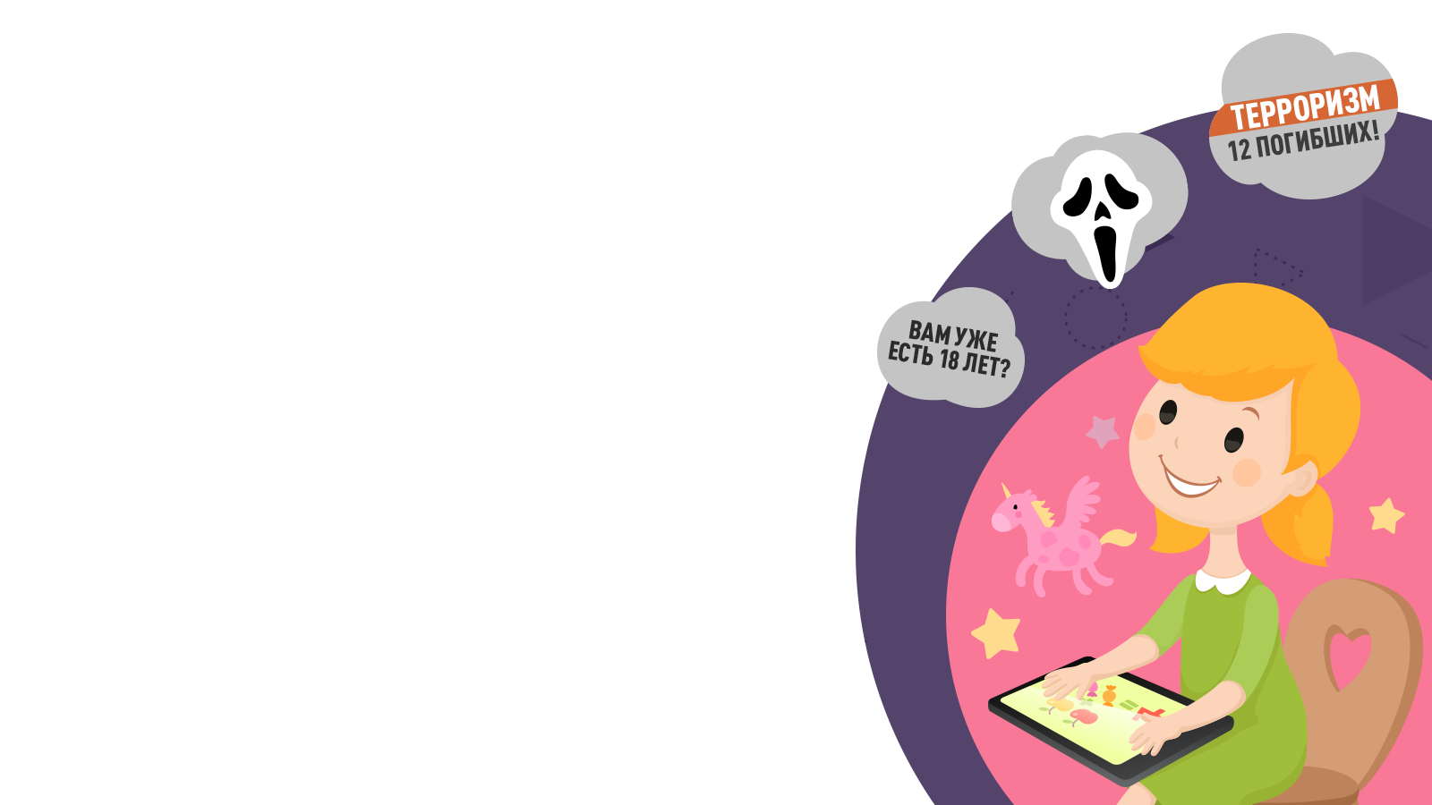
ГДЕ ГУЛЯЮТ ДЕТИ В ИНТЕРНЕТЕ?*
*Статистика облачного сервиса Kaspersky Security Network. Посещения различных интернет-ресурсов при включенном «Родительском контроле» на ПК в Пермском крае и России. Усредненный показатель за последние 12 месяцев.
Notes:
Что же на самом деле делают дети в Интернете?
Порнография на сегодня не является самым острым вопросом. По статистике «Лаборатории Касперского», дети в последние годы интересуются этой темой значительно меньше. К тому же куда более опасными и, к сожалению, популярными темами детских интересов в последнее время стали сайты посвященные алкоголю и наркотикам, или самоубийствам. Вот так сегодня выглядит статистика потенциально опасных интернет-активностей детей. Первое место по количеству заходов занимают ресурсы для интернет-коммуникации (в основном это соцсети), на втором месте игры, тройку замыкают сайты категории «алкоголь, табак, наркотические средства».
Согласно статистике* «Лаборатории Касперского», 77% нежелательной интернет-активности казахстанских детей приходится на средства общения, подавляющую долю среди которых занимают социальные сети. В среднем по миру этот показатель составил 63%, то есть юные жители Казахстана оказались одними из наиболее активных пользователей соцсетей. Однако именно там их подстерегает много опасностей.

Slide 3
«ВКОНТАКТЕ» – САМАЯ ПОПУЛЯРНАЯ СОЦСЕТЬ*
*Статистика облачного сервиса Kaspersky Security Network. Посещения различных интернет-ресурсов при включенном «Родительском контроле» на ПК в России. Усредненный показатель за последние 12 месяцев.
Notes:
ВКонтакте – самая популярная соцсеть в России! На нее приходится 67% всех заходов детей в соцсети.
Однако именно соцсети являются основной площадкой для многих угроз.

Slide 4
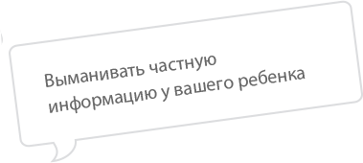
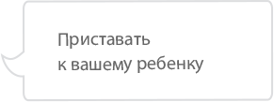
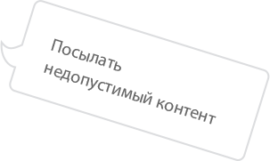
ОПАСНЫЕ НЕЗНАКОМЦЫ В СОЦСЕТЯХ
47 друзей в среднем у подростка в соцсети;
25 из них он знает лично*.
Notes:
Под аватаркой милой школьницы в Интернете может скрываться совершенно другая личность с совершенно недетскими намерениями. Так называемые «опасные незнакомцы» чаще всего выбирают социальные сети для реализации своих «нечистых» мыслей. Ведь именно сюда больше всего любят заходить дети. Поэтому социальные сети — отдельный источник угроз. Такая же опасность может угрожать детям в форумах, чатах и различных мессенджерах. Ребёнок может добавлять в друзья всех подряд, знакомиться и общаться онлайн с незнакомцами, которые могут оскорбить и обидеть ребенка, выведать у него конфиденциальные сведения, посылать недопустимый контент и даже склонять к реальной встрече или каким-либо противоправным действиям. При этом, согласно статистике ЛК, уже 5% маленьких пользователей столкнулись с опасными незнакомцами в Сети.
* Статистика ЛК по миру.

Slide 5
УГРОЗЫ В СОЦСЕТЯХ: СВЕЖИЕ ТЕНДЕНЦИИ
● ОВЕРШЕРИНГ
Нельзя публиковать:
● Домашний адрес и номер школы.
● Номер телефона.
● Текущая геолокация.
● Откровенные селфи.
● Компрометирующие снимки других людей.
● Фотографии с дорогими подарками.
● Резкие высказывания по неоднозначным темам.
– размещение излишней информации о себе.
● ГРУМИНГ
– установление эмоционального контакта с ребенком в Сети для его сексуальной эксплуатации.
● СЕКСТИНГ
– отправка сообщений эротического содержания.
55% опрошенных детей публикуют в социальных сетях свой адрес или номер школы, указывают места, где бывают*.
Notes:
Подростки часто публикуют в социальных сетях свой адрес или номер школы, указывают места, где бывают: в этом признались 55% опрошенных. Такая информацию позволит преступнику при желании легко найти их в реальной жизни.
- Овершеринг – размещение излишней информации о себе (чекин, ценные подарки, паспортные данные и данные банковской карты);
- Онлайн-грумминг – попытки втереться в доверия к ребенку через онлайн-сервисы для дальнейшей его сексуальной эксплуатации. Преступник представляется другим человеком, втирается в доверие к ребенку и настаивает на личной встрече. Последствия для поддавшегося на уговоры ребенка могут быть плачевны. Груминг сейчас прямо связывают с другой современной интернет-угрозой – секстингом
- секстинг – отправка сообщений эротического содержания, особенно содержащих снимки и видео;
55% опрошенных детей публикуют в социальных сетях свой адрес или номер школы, указывают места, где бывают*. Опрос ЛК от 2016 года. Данные по миру.
Что нельзя размещать ни вам, ни ребенку:
Домашний адрес и номер школы
Номер телефона
Текущая геолокация («чекин»)
Откровенные селфи
Компрометирующие снимки других людей
Фотографии с дорогими подарками
Резкие высказывания по неоднозначным темам

Slide 6
КИБЕРБУЛЛИНГ
СТАТИСТИКА:
58% | детей сталкивались с кибербуллингом
17% | детей готовы обратиться к РОДИТЕЛЯМ в случае травли
3% | детей готовы обратиться к УЧИТЕЛЯМ в случае травли*
Совместный опрос «Лаборатории Касперского» и портала Сетевичок.рф (онлайн-поддержка и обучение подростков основам кибербезопасности).
Опрос проводился в Интернете в 2016г., участие приняли более 1100 подростков.
Notes:
Ещё одна растущая опасность социальных сетей — так называемый кибербуллинг (или онлайн-травля). Это ситуация, при которой один или несколько человек целенаправленно оскорбляют, донимают или запугивают свою жертву в Интернете. Ребенку могут что-то писать на его стене в социальной сети или посылать персональные сообщения и тп. Последствия могут быть самыми плачевными: от нервного срыва до самоубийства. Последствия: 58% детей сталкивались с кибербуллингом (сами были буллерами, были жертвой, или знают о таких случаях в школе), при этом 12% признают, что были жертвой;
17% детей готовы обратиться к родителям в случае травли
к учителям меньше - 3%.
Чтобы вовремя узнавать о таких инцидентах и поддержать своего ребёнка в трудной ситуации, можно применять программы, которые анализируют страницу ребёнка в социальной сети и сообщают родителям о признаках онлайн-травли. Ещё один способ узнать о том, чем ваш ребёнок занимается в соцсетях, — это завести в них аккаунт и добавить ребёнка в друзья. Если это по тем или иным причинам неэффективно (например, сын или дочь не принимают ваш запрос), вам могут помочь средства родительского контроля, которые анализируют статистику страницы в социальной сети, показывая новых друзей ребёнка и наиболее частых собеседников.

Slide 7
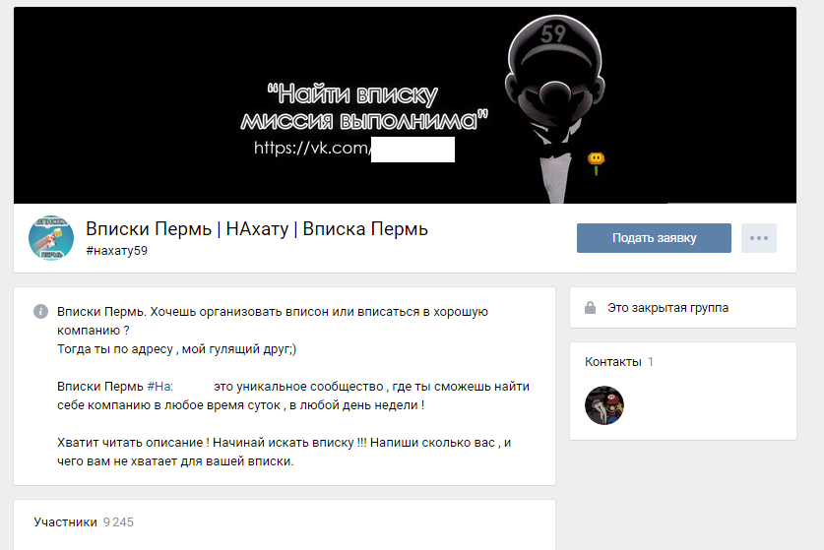
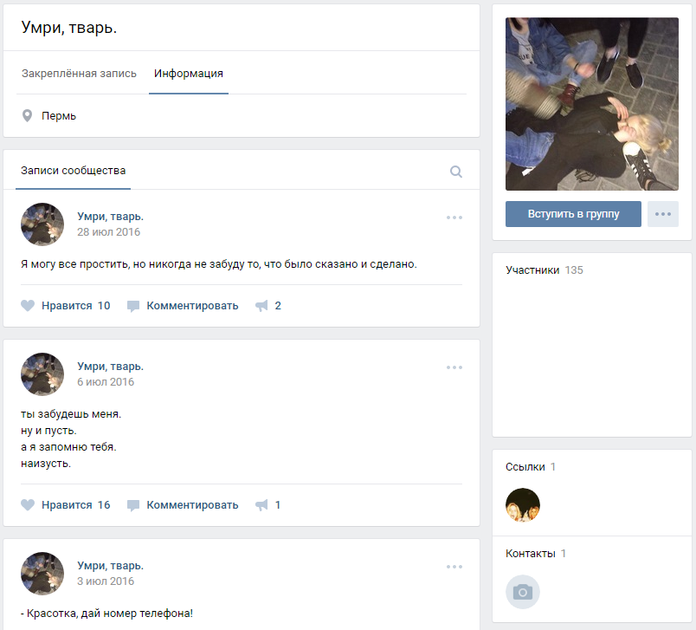
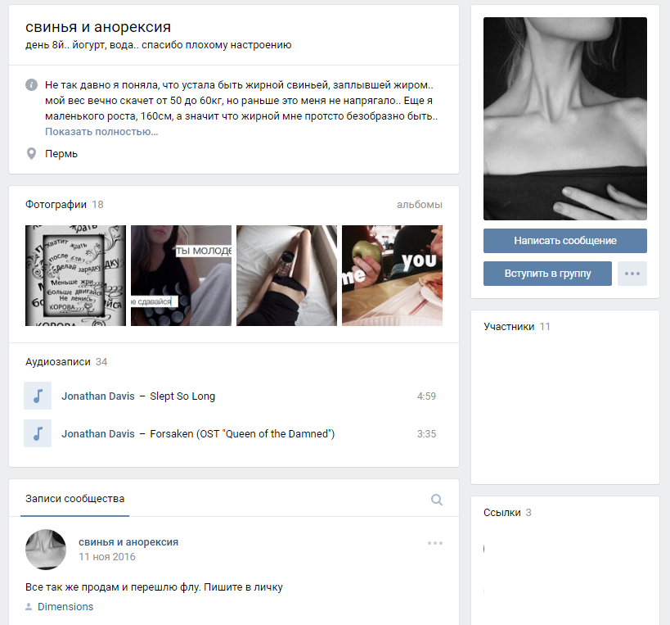
ОПАСНЫЕ ГРУППЫ В СОЦСЕТЯХ
● «ГРУППЫ СМЕРТИ» ● ВПИСКИ ● НАРКОТИКИ/СПАЙСЫ ● АНОРЕКСИЯ ● ЭКСТРЕМИЗМ И Т.Д.
Notes:
Вот пара примеров:
Группа про анорексию.
Группа просуицид. Группа про вписки. Все имеют локацию – Уфа.

Slide 8
КАК УЗНАТЬ, ЧТО У РЕБЕНКА ЧТО-ТО СЛУЧИЛОСЬ В СОЦСЕТЯХ?
резкие перемены настроения без видимых причин;
изменение стиля использования цифрового устройства и соцсетей (например, ребенок стал просыпаться ночью, чтобы выйти в Интернет);
резкое увеличение или уменьшение числа «друзей» в соцсети;
появление «друзей» с большой разницей в возрасте;
оскорбительные изображения и сообщения на странице ребенка;
удаление страницы в социальных сетях.
с помощью специальных программ!

Slide 9
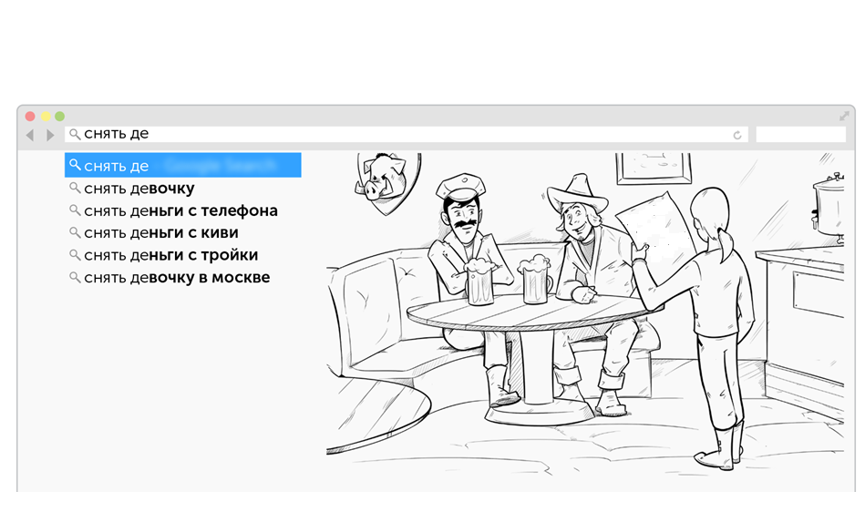
ОПАСНЫЕ ПОИСКОВЫЕ ЗАПРОСЫ / НЕЖЕЛАТЕЛЬНЫЙ КОНТЕНТ
ВНИМАТЕЛЬНО ФОРМИРУЙТЕ ПОИСКОВЫЕ ЗАПРОСЫ
Notes:
Мы уже говорили, что просмотр недетского контента – одна из основных тревог родителей и самая частая опасность, с которыми сталкиваются дети в Интернете.
Но далеко не всегда ребенок ищет что-то нехорошее специально.
Предположим, школьник решил честно сделать домашнее задание, скажем, по природоведению. А задали ему подготовить доклад про голубые ели. Куда пойдет современный ребенок за информацией? Правильно - в поисковые сервисы. И вот представьте, что он задал в поисковике всего эти 2-а слова «голубые ели». И что он получит в поисковой выдаче. Не думаю, что ребенку стоит такое смотреть.
Таких примеров, когда в результате поисковых запросов выдается совершенно нерелевантный контент, не подходящий ребенку по возрасту – очень много.
Вопрос к Виторгану: Максим, а вы знаете такие поисковые запросы?
Вопрос в зал: А вы знаете такие?
Приведем еще такие примеры, которые могут обеспечить весьма неоднозначную поисковую выдачу.
Как клеить модель?
Кислота (выдаёт наркотики, хотя школьник может искать по химии что-то);
Травка

Slide 10
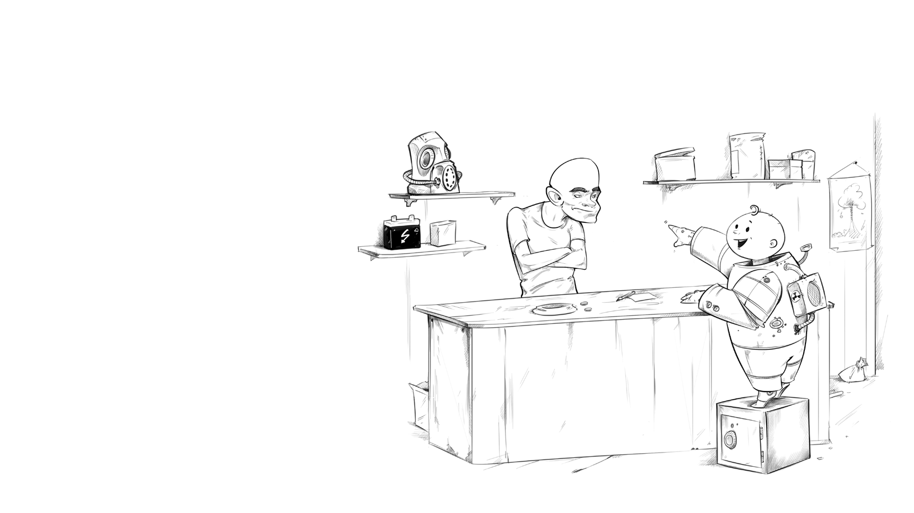
НЕОБДУМАННЫЕ ОНЛАЙН-ПОКУПКИ
ДОСТУП К ВАШЕЙ БАНКОВСКОЙ КАРТЕ ОБЕСПЕЧИТ РЕБЁНКУ ВЕСЁЛЫЙ ШОПИНГ
ОПАСНОСТИ:
 | Финансовые потери для родителей
 | доступ к нежелательному контенту для детей
ПРИМЕРЫ ИГРОВЫХ ПОКУПОК ДЕТЕЙ:
£1700 | на Zombies vs. Ninjas
$4500 | на FIFA
$46000 | на Game of War: Fire Age
Notes:
Трата денег в Интернете может стать неприятным сюрпризом не только для родителей, которые эти траты не планировали, но часто и для детей, которые не всегда отдают себе отчет, что тратят реальные (живые) деньги. Если ваша банковская карта привязана к гаджету, то такие покупки для любопытных активных деток становятся еще доступнее. Зачастую игровые покупки совершаются в играх. Да-да, мы уже видели, что активность по играм занимает второе место. Многие игры содержат встроенные покупки. А чадо стремится «прокачать» своего героя: купить ему новый меч, танк или волшебный напиток. Примеров – множество. В марте 2015 года интернет облетела новость о мальчике, потратившем 4 500 долларов на покупки в FIFA, в которую он играл на xBox. Осенью 2014 года стало известно о подростке, потратившем 46 000 долларов в условно-бесплатной игре Game of War: Fire Age. В 2013 году пятилетний малыш умудрился за 10 минут потратить 1 700 фунтов стерлингов на покупки в Zombies vs Ninjas.
К Жанне: У ВАС ДЕТИ ПОКУПАЮТ ЧТО-ТО В ИНТЕРНЕТЕ?

Slide 11
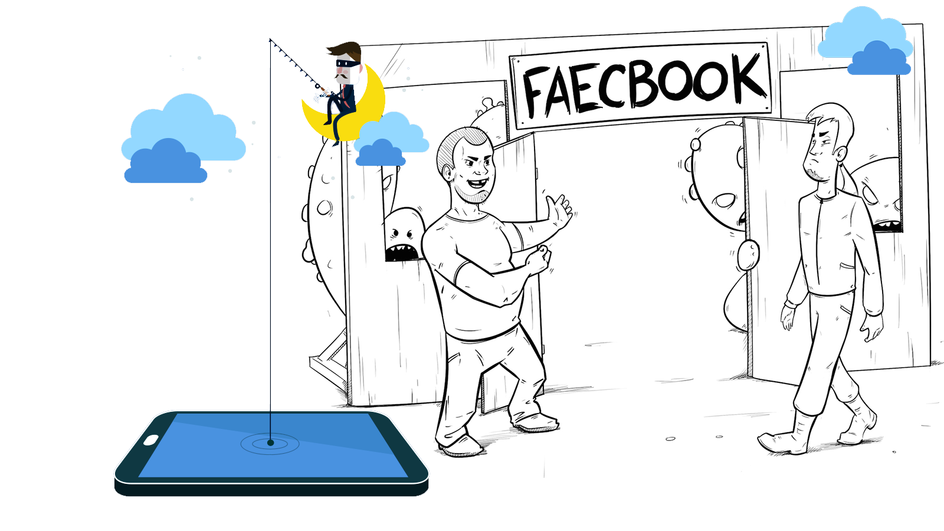
ФИШИНГ
ОБРАЩАЙТЕ ВНИМАНИЕ НА АДРЕС САЙТА
Notes:
Фишинг – прием социальной инженирии, в результате которого пользователь сам отдает данные, нужные злоумышленнику, словно попавшись на его удочку. Соответственно, фишеры - это те негодяи, которые заманивают жертв на поддельные сайты, выдавая их за ресурсы известных компаний и брендов, и выманивают у них персональные данные, в том числе и финансовые. И если взрослый человек более бдителен в Интернете, то ребенок далеко не всегда заподозрит что-то неладное Еще один из излюбленных приемов фишеров – изменять 1-2 буквы в адресе хорошо известного вам сайта. Т ут злоумышленники просто рассчитывают на невнимательность.Будьте бдительны и научите своих детей не проходить по ссылкам от неизвестных адресатов, полученных, например, в сообщении в соцсети, тем более не открывать спам-сообщения, не верить сомнительным сообщениям о выиграшах, наследстве и и т.д.

Slide 12
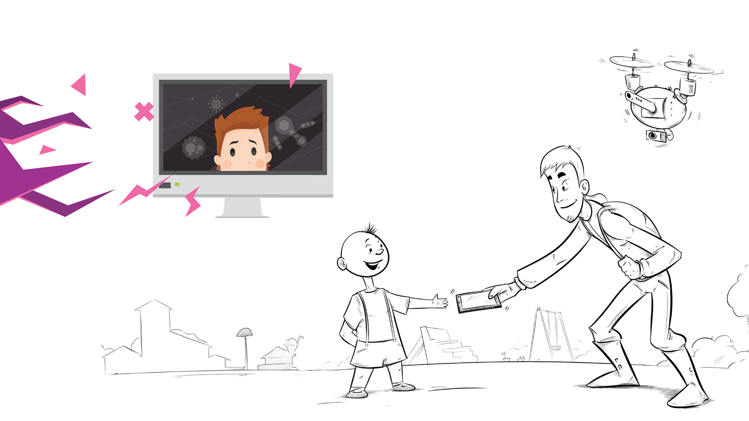
ЗАРАЖЕНИЕ ВРЕДОНОСНЫМ ПО
Россия
1 МЕСТО в мире
по доле пользователей, атакованных при проведении финансовых операций в Сети
1 МЕСТО в мире
по риску заражения вирусами
через Интернет
НЕ ЗАБУДЬТЕ ПРО ЗАЩИТУ ДЕТСКИХ МОБИЛЬНЫХ УСТРОЙСТВ
Notes:
Ребенок очень активен в интернет-пространстве, при этом очень любопытен и не боится экспериментировать. При использовании устройства ребенком риск заражения увеличивается.
Заражение может произойти из-за:
- Различные примы социальной инженерии (спам, фишинг и другие виды интернет-мошенничства).
- Посещение ребенком торрентов
установка и использования пиратского ПО
Все это позволяет проникнуть на устройство ребенка различным вредоносным программам, которые могут: собрать финансовые данные и отправить их злоумышленнику (в результате могут пропасть деньги с карты); зашифровать данные на устройстве, заблокировать устройство специальным блокером и вымогать деньги за его отключение и т.д.
Кроме того, стоит помнить, что все эти угрозы в равной степени касаются всех гаджетов: ПК, ноутбука, планшета и смартфона.
Казахстан стабильно входит в лидеры рейтингов опасности. Так, TOP 10 стран по доле пользователей, атакованных мобильными банкерами, среди всех пользователей. (т.е. вирусами, которые атакую при проведение финансовых операций на смартфоне). Казахстан на 7-м месте. И на 5-м месте по атакам от программ-вымогателей для смартфонов. Данные Kaspersky Security Network по итогам 2016 года.

Slide 13
ХОТИТЕ, ЧТОБЫ ВАШИХ ДЕТЕЙ ВОСПИТАЛИ ВЫ, А НЕ ИНТЕРНЕТ?
Какие программы помогут родителям?

Slide 14
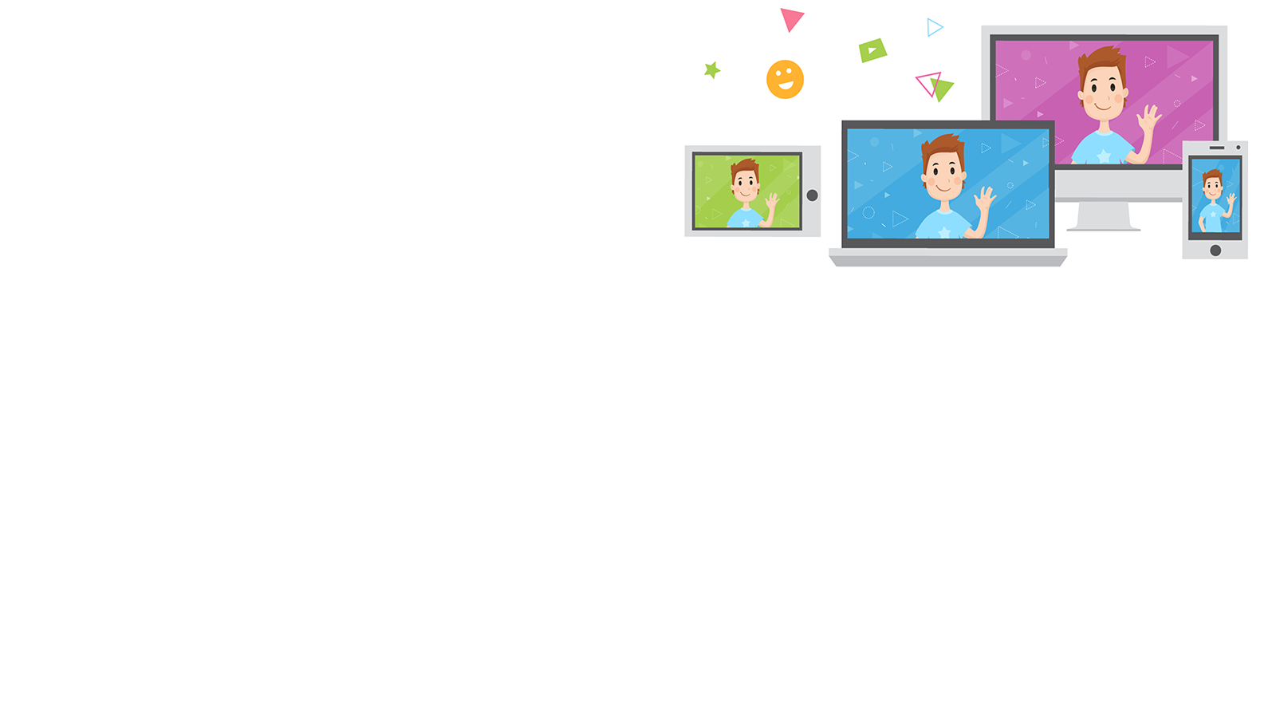
KASPERSKY SAFE KIDS
ЕДИНОЕ РЕШЕНИЕ ДЛЯ ВСЕХ УСТРОЙСТВ
Компьютеры Windows и Mac, смартфоны и планшеты Android, iPhone и iPad | Только безопасные сайты и приложения |  | Возможность быть в курсе, где находится ваш ребенок |  | Ограничение времени, проводимого в Интернете
Мгновенные уведомления о нарушении правил и опасных событиях |  | Безопасное общение в Интернете |  | Простые настройки для вашего удобства
Notes:
Только безопасные сайты и приложения: Вы можете избавить детей от неподходящего их возрасту контента, выбрав, какие категории сайтов и приложений им можно видеть, а какие нельзя.
Ограничение времени, проводимого в интернете: Научите детей правильно распределять свое время.
Определите, сколько часов в день отводить на компьютер, мобильное устройство, интернет, игры и разные приложения.
Безопасное общение: Получайте статистику звонков и SMS вашего ребенка на устройстве Android, чтобы быть в курсе с кем он общается, и предотвратить опасные связи. Будьте в курсе изменения количества друзей вашего ребенка на Facebook и отслеживайте его публикации через удобный интерфейс.
Мгновенные уведомления о нарушении правил и опасных событиях: Получайте мгновенные уведомления по электронной почте или на мобильный телефон, как только с вашим ребенком происходит что-то нежелательное.

Slide 15
ГДЕ МОЙ РЕБЕНОК?
52% РОДИТЕЛЕЙ
хотели бы иметь возможность отслеживать местоположение ребенка на карте.
ВОЗМОЖНОСТЬ БЫТЬ В КУРСЕ, ГДЕ НАХОДИТСЯ ВАШ РЕБЕНОК
Вы можете определить безопасные области, где следует находиться вашему ребенку, и если он покинет их, вы получите уведомление.

Slide 16
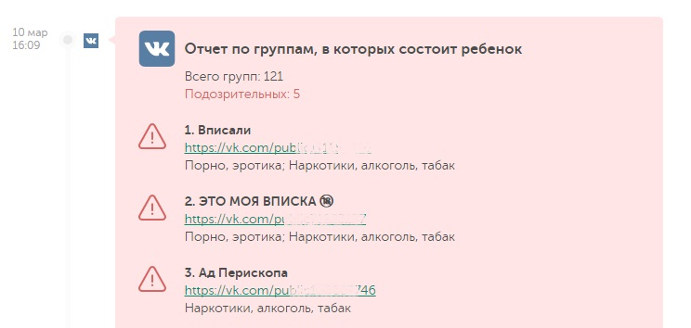
ФУНКЦИЯ МОНИТОРИНГА ГРУПП РЕБЕНКА ВО «ВКОНТАКТЕ»
Notes:
Это функция появилась только что. Это наш ответ на многочисленные группы смерти Вконтакте и другие опасные и подозрительные группы.

Slide 17
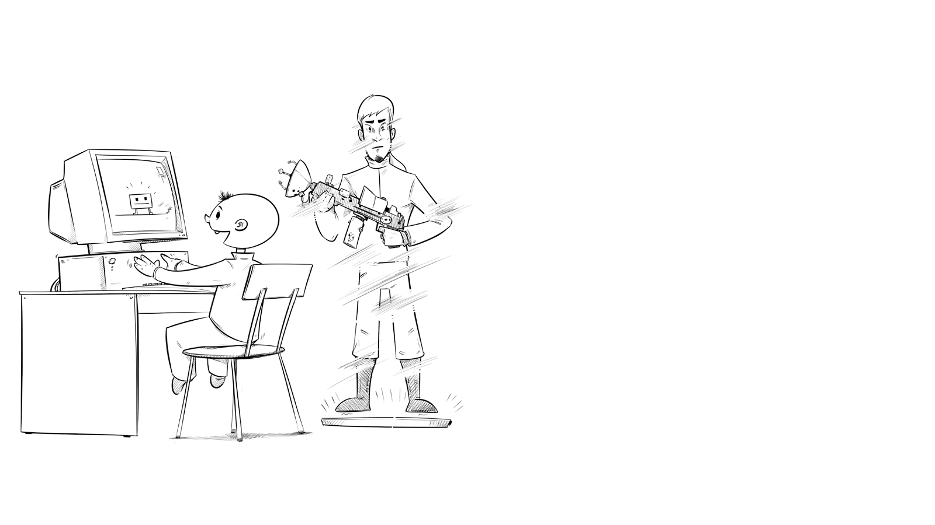
СОВЕТЫ ПО БЕЗОПАСНОСТИ
РОДИТЕЛЯМ
 | обращайте внимание на то, чем занимается ребенок в Интернете;
 | всегда будьте в курсе новинок в цифровом мире;
 | используйте технологии родительского контроля;
 | создавайте отдельные учетные записи на ПК для каждого члена семьи, включая самых маленьких детей;
 | защищайте все устройства, будь то ПК, смартфон или планшет;
 | обучайте ребенка правилам безопасности в Сети;
 | используйте те же социальные сети, что и ваш ребенок.
Notes:
Эти советы для вас, друзья! Именно это вы должны знать о детской интернет-безопасности. Однако не все из этого стоит рассказывать детям.

Slide 18
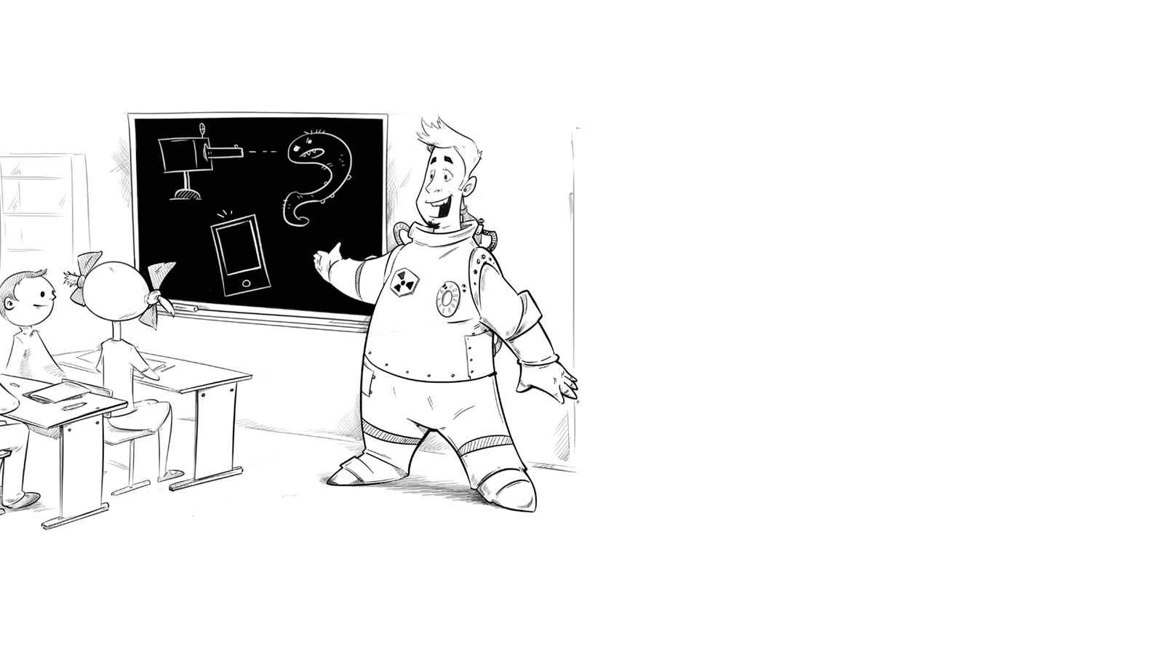
СОВЕТЫ ПО БЕЗОПАСНОСТИ
ДЕТЯМ
 | рассказывай родителям, если у тебя есть страхи, связанные с Интернетом;
 | не оставляй в публичном доступе и не отправляй незнакомцам при общении в Сети свою контактную информацию или финансовые данные;
 | не соглашайся на уговоры незнакомых людей в Сети о личной встрече;
 | не переходи по ссылкам в сообщениях от неизвестных адресатов и не открывай спам-сообщения;
 | не поддавайся на чрезмерно заманчивые предложения в Интернете;
 | помни, при покупках в Интернете ты тратишь реальные деньги;
 | рассказывай своим родителям о новых технологиях и новых угрозах, о которых ты узнал сам;
 | не публикуй информацию, которая в будущем может скомпрометировать тебя или твоих знакомых.
ОБЩЕНИЕ В СЕТИ = ОБЩЕНИЕ В РЕАЛЬНОЙ ЖИЗНИ
Notes:
Но помните — одних технических средств недостаточно для обеспечения безопасности ребёнка. Общайтесь с ним! Даже самое отличное защитное решение не заменит разговор по душам. Важно иметь доверительные отношения с ребёнком, чтобы он не боялся и не стеснялся рассказывать о возникающих проблемах. Покажите ему, что вы ему доверяете и что всё, что вы делаете, включая установку защитных решений, — это лишь для его пользы и для вашего спокойствия, которое, мы уверены, ему тоже важно. И не забудьте рассказать ему основные правила безопасного поведения в Интернете:
Всегда будь в курсе новинок в цифровом мире;
Рассказывай родителям, если у тебя есть или страхи, связанные с Интернетом;
Не оставляй в публичном доступе и не отправляй незнакомцам при общении в сети свою контактную информацию или финансовые данные;
Не соглашайся на уговоры незнакомых людей в Сети о личной встрече;
Не переходить по ссылкам в сообщениях от неизвестных адресатов и не открывай спам-сообщения;
Не поддавайся на чрезмерно заманчивые предложения в Интернете;
Помни, при покупках в Интернете ты тратишь реальные деньги.
И самое главное помни, что общение в Сети – тоже самое, что общение в реальной жизни. Опасности теже.

Slide 19
Игра на знание детских интернет-угроз
БЕЗОБИДНО
ИЛИ
ОПАСНО?
© 2017 "Лаборатория Касперского". Все права защищены

Slide 20
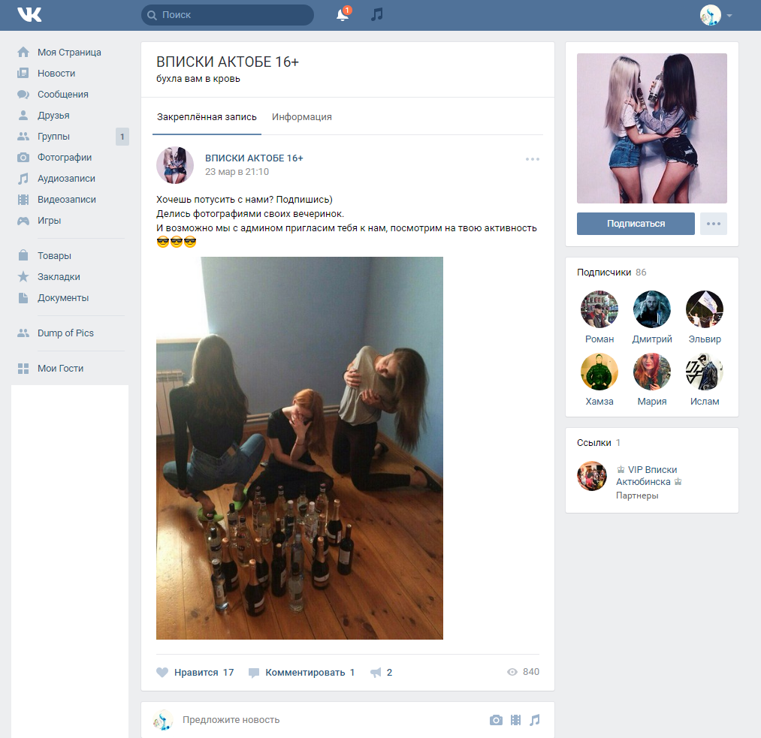
ГРУППА 1
Notes:
Опасная!
Опасная (Вписки в Казахстане)

Slide 21
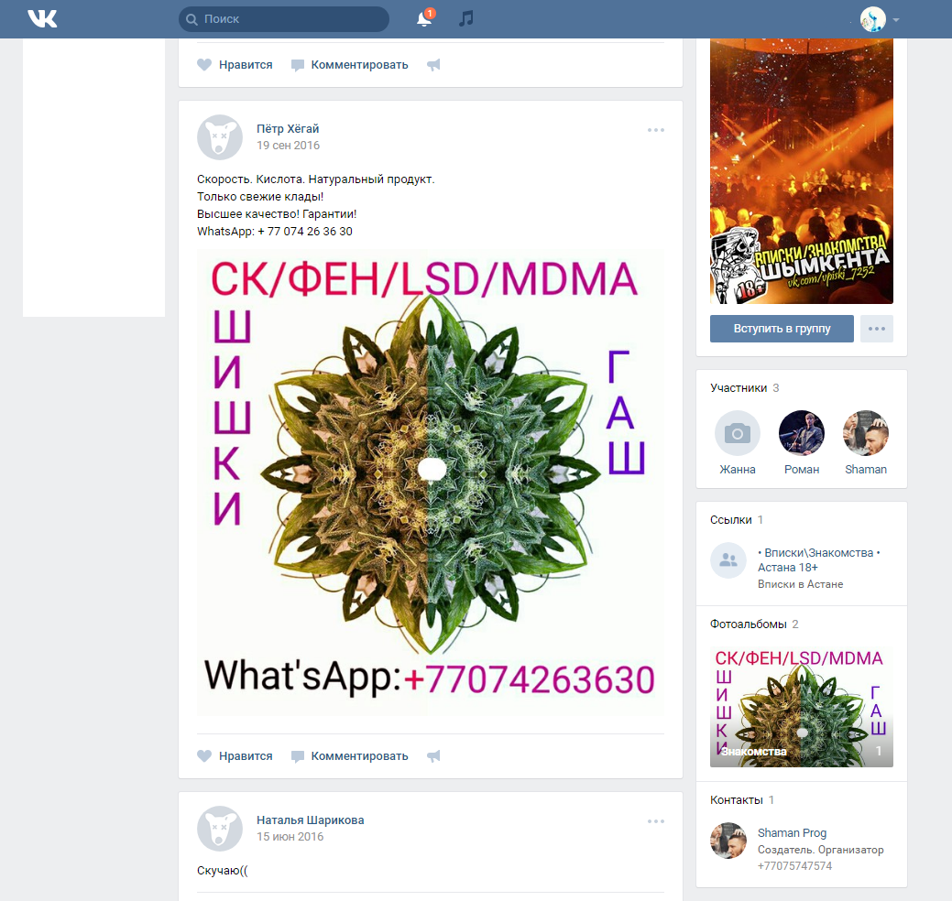
ГРУППА 2
Notes:
Опасная!
(Реклама продажи наркотиков в казахской группе про Вписки)

Slide 22
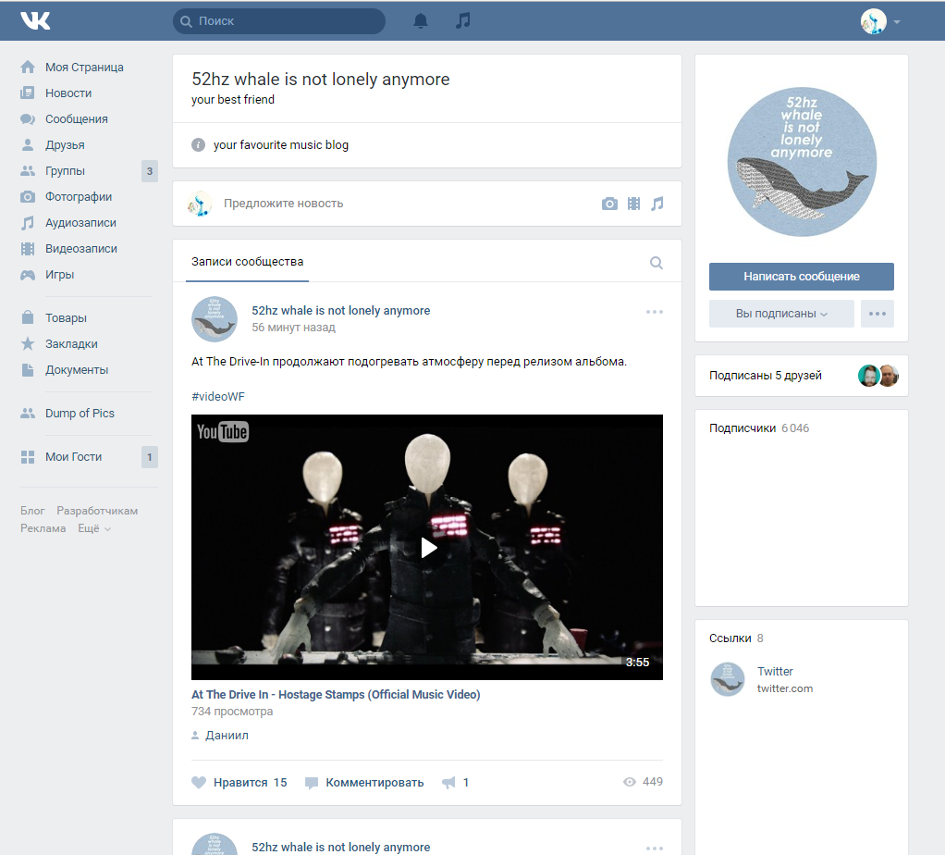
ГРУППА 3
Notes:
Безобидный!
Этот паблик оформлен китами и странными цифрами. На самом деле это совершенно безобидный паблик, который предоставляет качественные обзоры на разные музыкальные альбомы. Не всё, что с китами – суицид! Не стоит доводить до абсурда! Изображение китов в мире, в данный момент в тренде (и никакого подтекста в большинстве случаев не несут).

Slide 23
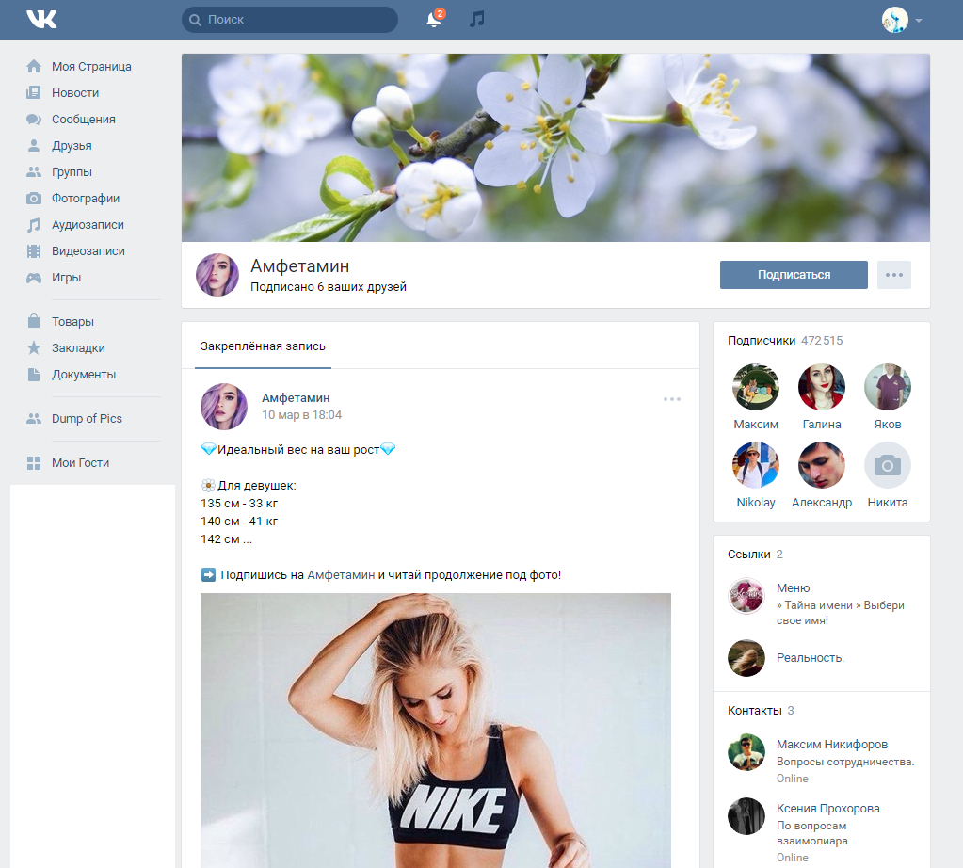
ГРУППА 4
Notes:
Безобидный!
Группа, которая называется Амфетамин, на деле никакого отношения к наркотикам она не имеет, даже наоборот – спорт, красота, шмоточки.

Slide 24
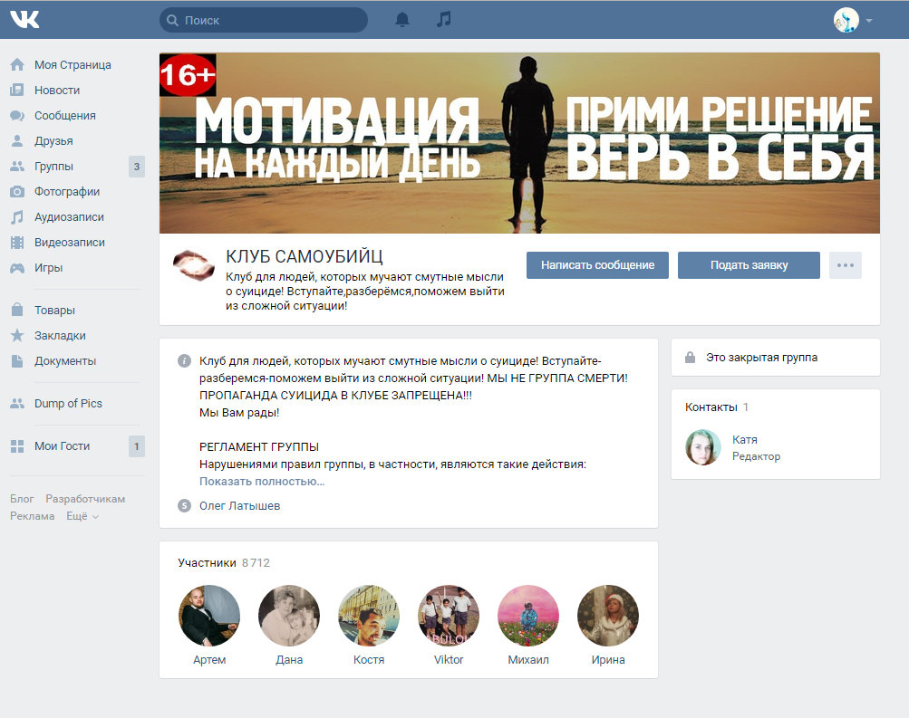
ГРУППА 5
Notes:
Относительно опасная!
Группа, которая посвящена помощи, желающим покончить с собой. Мы о таких группах сообщаем родителю, так как это тоже является сигналом, на который стоит обратить внимание родителю. Мы не сообщаем о группах, которые посвящены борьбе с китами, так как это скорее общественное движение против, чем сигнал об опасности.

Slide 25
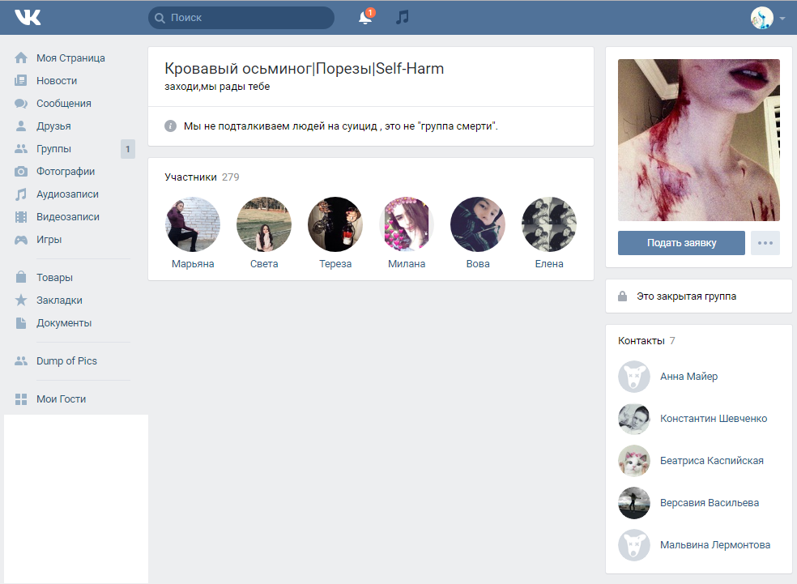
ГРУППА 6
Notes:
Опасная (порезы, самобичевание)

Slide 26
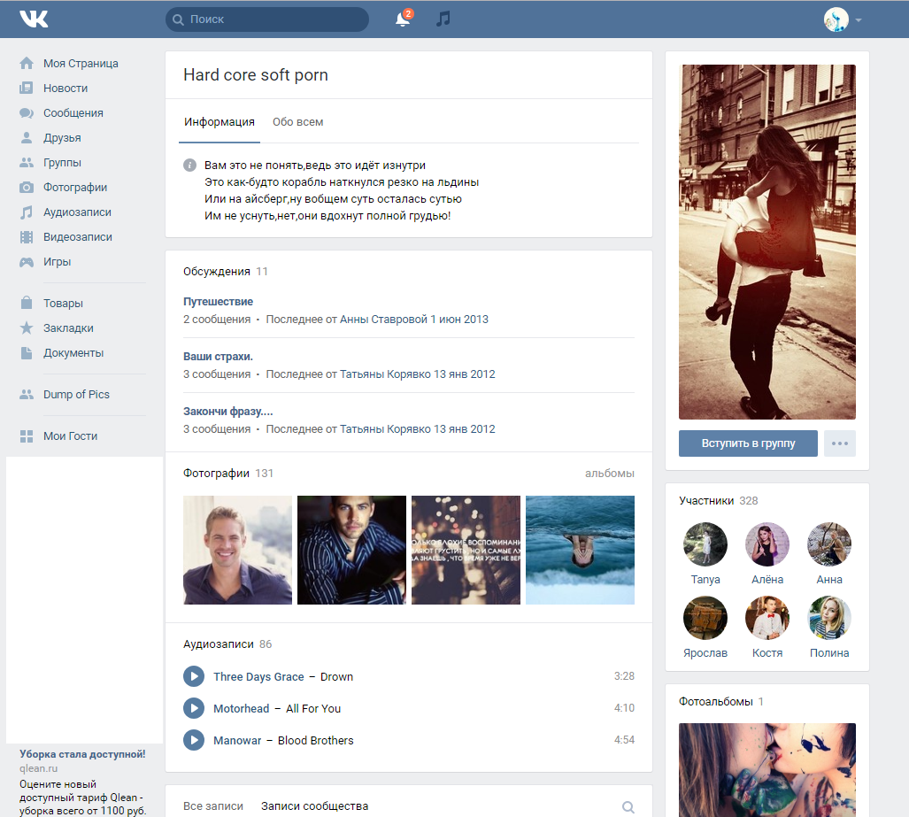
ГРУППА 7

Slide 27
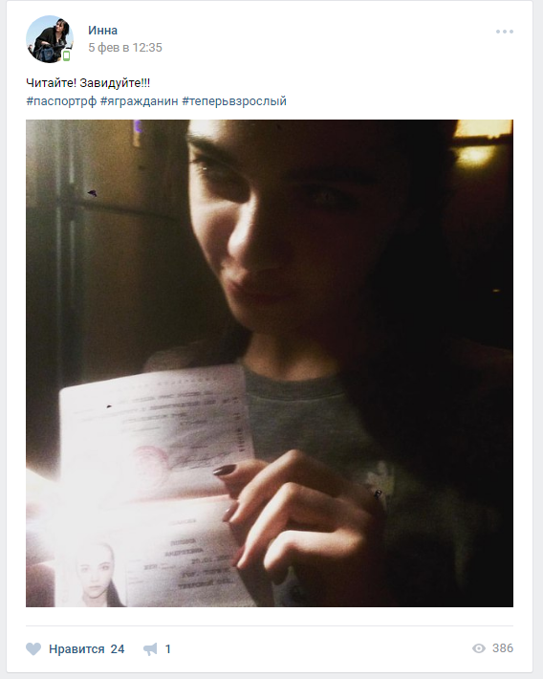
ФОТО 1
Notes:
Представим, что ваш ребенок выложил подобную фото. Хорошая фото? Нет ли в ней рисков? Что вы ему скажете? Какие опасности может за собой повлечь?
Это классический овершеринг. Девочка хотела лишь похвалиться новым паспортом. Но эти даннеы могут попасть в руки злоумышленников.

Slide 28
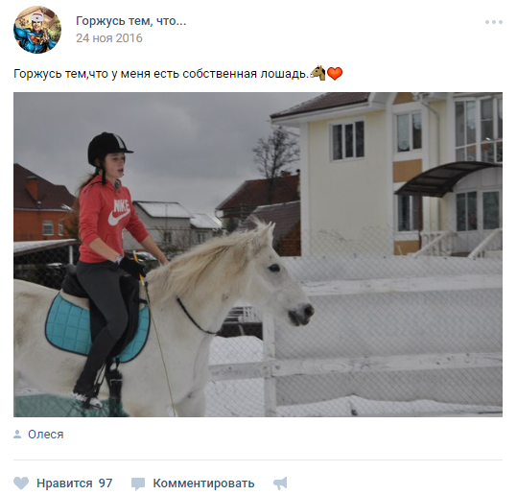
ФОТО 2
Notes:
Фото с дорогим подарком также может послужить наводкой для вертуальных или вполне реальных грабителей

Slide 29
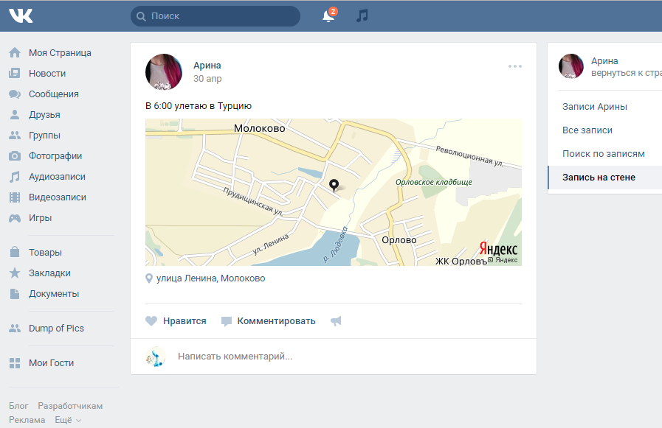
ФОТО 3
Notes:
Вполне реальная ситуация: Ребенок запостил с геотегом на домашний адрес радостное сообщение, что вместе с родителями уезжаешь на Бали (Турцию) на целый месяц. Цветочки поливать будет тетя Клава раз в неделю… На следующий день квартиру ограбили).

Slide 30
Спасибо за внимание!
Читайте все
о детской безопасности в Сети
на https://kids.kaspersky.ru/.
Узнайте больше о продуктах для защиты детей в Интернете на . http://www.kaspersky.ru/safe-kids.

